Slide 1



Generiske slides
Meget mere end mælk
Opgave 1 og 2
Notes:
Slet denne slide – og alle de slides, der ikke hører til den opgave, I skal arbejde med.

Slide 2
Opgave 1
Skummesalen – mælkens bestanddele
Notes:
Erstat denne slide med et billede af jeres mejeri. Eleverne ved ikke, at der er en opgave 2.

Slide 3
Vores produktion
Notes:
Indsæt billeder af jeres (vigtigste) produkter, og sæt kort nogle ord på, hvor mange I sælger af hver, og hvor meget mælk der anvendes pr. dag/uge/måned/år. Det kan også være et sjovt fun fact, hvor mange køer der leverer til netop jer.

Slide 4
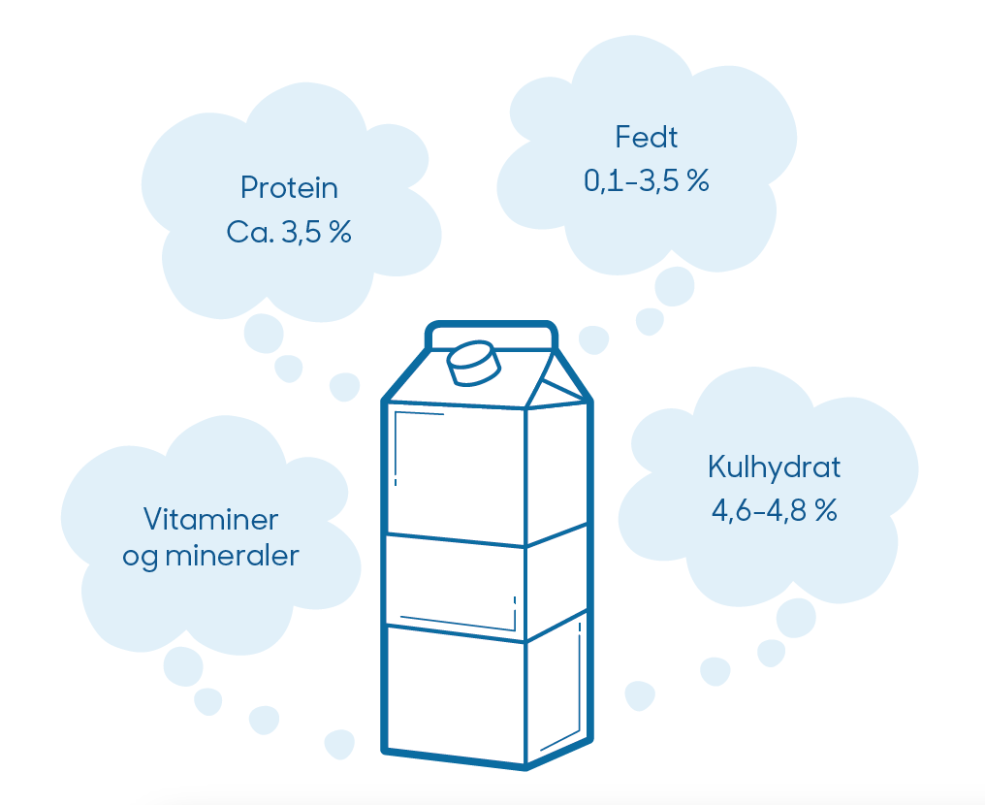
Næringsstoffer i mælken
Evt. billede af fedtmolekyle, centrifuge eller steder, hvor fedt anvendes i jeres produktion
Evt. billede af proteinmolekyle eller steder, hvor proteiner anvendes i jeres produktion
Evt. billede af laktose (eller spaltet laktose og laktaseenzym alt efter aftale med læreren) eller billede af en etnisk europæer og en asiat, så man kan snakke lidt om laktoseintolerans
Evt. billede af vitamin/mineral/knogle (ift. kalk) eller steder, hvor vitamin- eller mineralindhold er vigtig i jeres produktion
Indsæt evt. jeres egen mælk ovenpå den neutrale mælkekarton
Notes:
Læreren vil have gennemgået næringsstoffer allerede, så der er tale om en (vigtig) repetition. Vær opmærksom på niveau. De fleste elever vil kun lige have snuset til begreber som aminosyre, monosaccharid og calcium-ion. Men alle bør fx være klar over, at mælken indeholder vigtige næringsstoffer, og at næringsstoffer har to primære funktioner: opbygning og vedligeholdelse af kroppen samt energi.

Slide 5
Næringsindhold i udvalgt produkt
Mineral xx mg
Kulhydrat xx g
Protein xx g
Billede af produkt
Vitamin xx mg
Fedt xx g
Notes:
Vælg et produkt, og vis indholdet af næringsstoffer. Sammenlign med den ideelle fordeling af protein 10-15%, fedt 30%, kulhydrat 55-60% - og fortæl, hvilke vigtige vitaminer og mineraler produktet er rigt på.

Slide 6
Næringsstoffer i mælken fortsat
Der er nok for lidt plads til det hele på forrige slide…
Medtag gerne fun fact fra produktion/udvikling.
Fx hørte vi om, hvordan ”Gammel Knas” blev til ved et tilfælde, da vi selv var på mejeribesøg.

Slide 7
Standardisering og næringsstoffer i produktionen
Betydning af standardisering i jeres produktion
Notes:
Vis eleverne, hvordan I standardiserer, og hvor det er vigtigt i jeres produktion. Gerne mange billeder og ganske lidt tekst.

Slide 8
Fra råvare til færdigt produkt
Repetition – vejen fra råvare/råmælk til færdigt produkt
Notes:
Udvælg en særlig produktion, og tag eleverne gennem delprocesserne. Det er en god idé, hvis det er den produktion, de også kan se på rundvisningen. Mange billeder og lidt tekst. Sæt gerne tid på delprocesserne.

Slide 9
Opgave 2
Styring, regulering og overvågning

Slide 10
Vores produktion
Notes:
Indsæt billeder af jeres (vigtigste) produkter, og sæt kort nogle ord på, hvor mange I sælger af hver, og hvor meget mælk (eller anden råvare) der anvendes pr. dag/uge/måned/år. Det kan også være et sjovt fun fact, hvor mange køer der leverer til netop jer.

Slide 11
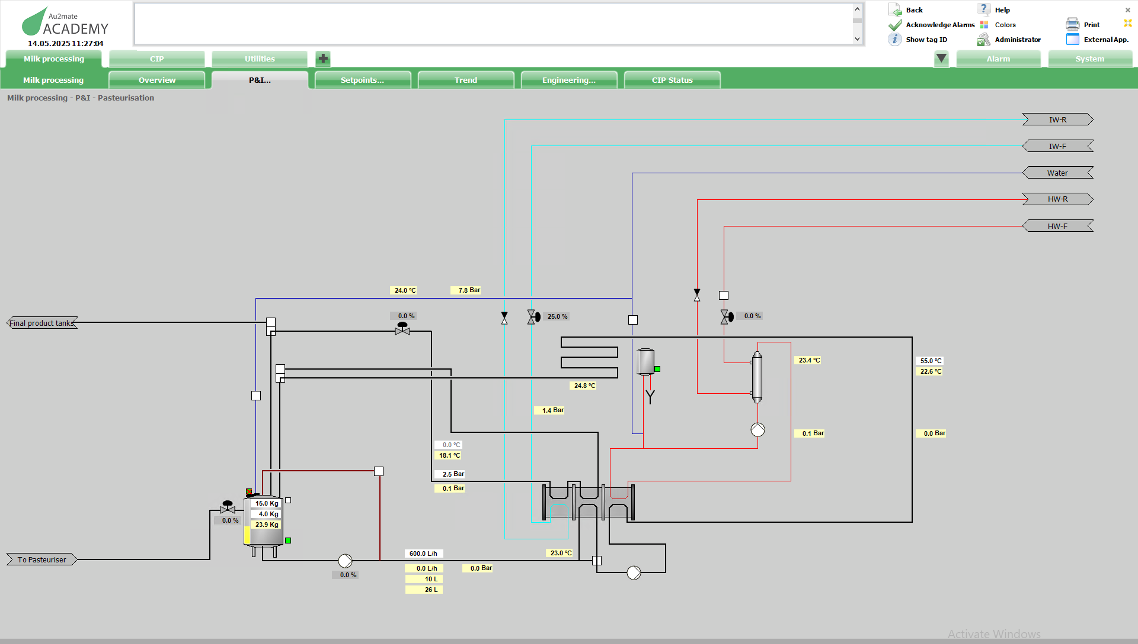
PI-diagram/SRO
Notes:
Indsæt et af jeres egne PI-diagrammer/screenshots fra egen produktion. Det vil være virkelig godt, hvis I allerede har fremhævet denne del på rundvisningen, så eleverne kan koble virkeligheden til diagrammet.

Slide 12
Kontrolrummet
Herfra overvåger og regulerer vi bl.a.
<indsæt eksempel>
<indsæt eksempel>
<indsæt eksempel>
Sådan opdager vi, hvis noget er galt
Billede fra jeres kontrolrum
Notes:
Fortæl eleverne, hvad I særligt overvåger med SRO, og hvordan I handler, hvis produktionen falder uden for de fastsatte parametre (giv gerne eleverne indsigt i grænseværdier, og om der er tale om et snævert interval eller…)

Slide 13
Fordele og konsekvenser ved automatering
Indsæt før- og efterbilleder eller billeder af sårbare steder i produktionen. Vis/snak om tilladte intervaller/grænseværdier.
Bæredygtighedsvinkel. Hvor meget energi spares på automatisering? Hvor meget spild undgås? Osv.
Hvilke yderligere automatiseringer kunne man forestille sig? Hvad er konsekvenserne?
Notes:
Indsæt billeder af konkrete produktionssteder/linjer/produkter.

Slide 14
Fra råvare til færdigt produkt
Notes:
Udvælg en særlig produktion, og tag eleverne gennem delprocesserne. Det er en god idé, hvis det er den produktion, de også kan se på rundvisningen. Mange billeder og lidt tekst. Sæt gerne tid på delprocesserne.

